Slide 1
3º ESO
TEMA 4
SAÚDE E ENFERMIDADE

Slide 2
TEMA 4 A SAÚDE E A ENFERMIDADE
A saúde e a enfermidade
A transmisión das enfermidades infecciosas.
O sistema inmunitario
A prevención e o tratamento das enfermidades infecciosas
As enfermidades non infecciosas
A prevención das enfermidades non infecciosas
Os accidentes e os primeiros auxilios
A doazón e os transplantes

Slide 3
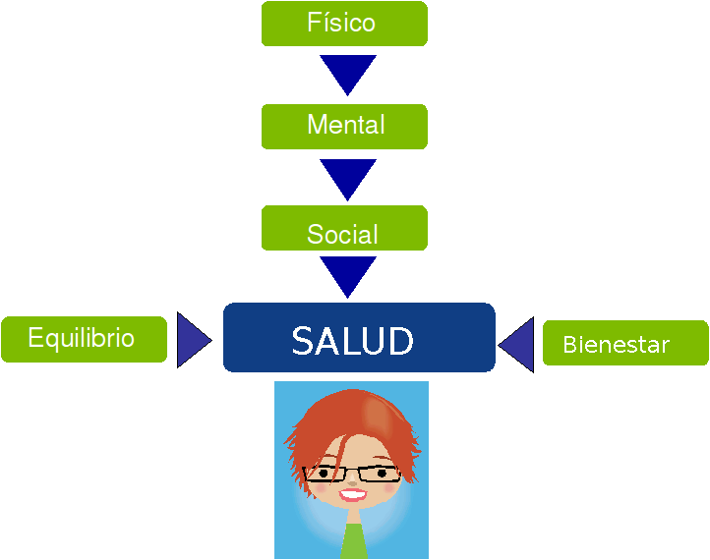
A saúde
1.1 O concepto de saúde
1.2 O concepto de enfermidade
1.3 Clasificación das enfermidades
Imaxe de tagenat.es

Slide 4
1.1 O concepto de saúde
A saúde é definida pola Organización Mundial da Saúde (OMS) en 1948 coma o estado de completo benestar físico, mental e social, e non soamente a ausencia de afeccións ou enfermidades.
A saúde inclúe tres compoñentes
A saúde física
A saúde mental
Os aspectos sociais e ambientais

Slide 5
1.2 Concepto de enfermidade
Doenza ou enfermidade é un trastorno físico ou mental que provoca alteracións no funcionamento normal do organismo a nivel físico ou psicolóxico, é dicir unha alteración que produce perdida de saúde.
Vai asociada á:
A etioloxía: causas da enfermidade
Os síntomas: efectos medibles
Os signos: efectos subxectivos pero non cuantificables.
Conceptos: diagnostico e tratamento

Slide 6
1.3 A clasificación das enfermidades
Pódense facer varias clasificacións:
Polo aparello ou sistema afectado: respiratorias, cardíacas….
Pola duración: aguda ou crónica.
Pola causa da enfermidade:
INFECCIOSAS: causadas por un organismo patóxeno: bacterias, virus, fungos ou protozoos; que penetran no corpo e reprodúcense no interior causando a infección.
NON INFECCIOSAS: non causadas por microorganismos patóxenos.

Slide 7
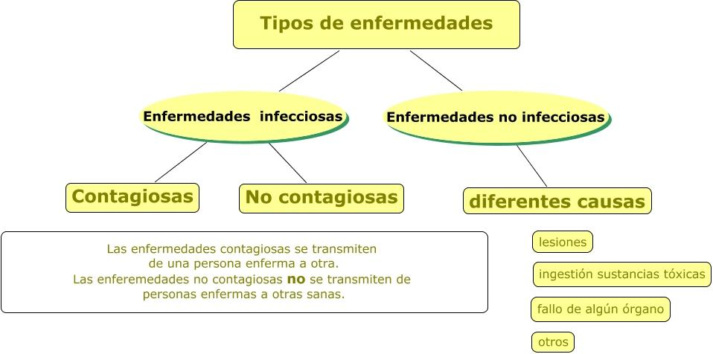

Slide 8
ENFERMIDADE |  | BACTERIA
Botulismo |  | Clostridium botulinum
Lepra |  | Mycobacterium leprae
Meninxite meningocócica |  | Neisseria
Tétanos |  | Clostridium tetani
Tose ferina |  | Bordetella pertussis
Pneumonía bacteriana |  | Streptococcus pneumoniae.
Tuberculose |  | Mycobacterium tuberculose
Cólera |  | Vibrio cholerae
Farinxite |  | Streptococcus sp

Slide 9
ENFERMIDADE |  | VIRUS
Dengue |  | Do dengue.
Ébola |  | Do Ébola.
Febre amarela |  | Da febre amarela.
Gripe |  | Virus ARN.
Hepatite B |  | Virus VHB
Herpes |  | Herpesvirus.
Enfermidade do bico. Mononucleose infecciosa |  | Virus Epstein Barr.
ENFERMIDADE |  | VIRUS
Poliomielite |  | Virus poliovirus.
Rabia |  | familia dos Rhabdoviridae.
Resfriado común |  | Rinovirus y coronavirus.
Rubéola |  | Rubéola.
Xarampón |  | Paramixovirus.
Varicela |  | Da varicela zóster.
Varíola |  | Da variola

Slide 10
ENFERMIDADE |  | FUNGOS
Pe de atleta Tiña Infeccións nas uñas |  | trichophyton, microsporum y epidermophyton
Candidiase |  | Candida albicans
ENFERMIDADE |  | PROTOZOOS
Malaria |  | Plasmodium falciparum, P.vivax, P.malariae, P.ovale
Toxoplasmose |  | Toxoplasma gondii
Enfermidade do sono (África) |  | Trypanosma gambiense, T.rhodesiense
Enfermidade de Chagas (América) |  | Trypanosma cruzi
Gastroenterite |  | Varios

Slide 11
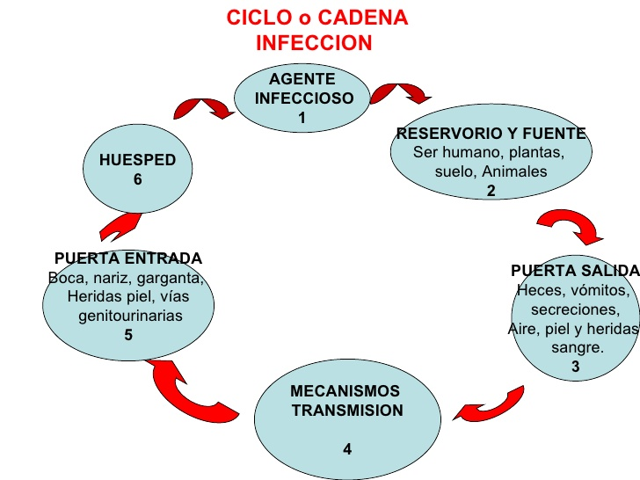
2. A transmisión das enfermidades infecciosas
2.1 Cadea epidemiolóxica
2.2 Tipos de transmisión
2.3 Vías de entrada
2.4 Algunhas definicións

Slide 12
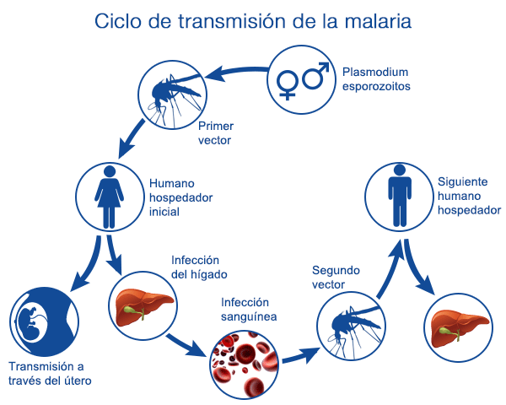
2.1 Cadea epidemiolóxica
Axente
Fonte
  Reservorio:
  Ambiente
Vector
Hospede

Slide 13
2.2 Tipos de transmisión
2.3 Portas de entrada
Directa
Indirecta
Vía cutánea
Vía respiratoria
Vía dixestiva
Vía xenital

Slide 14
2.4 Algúns conceptos
Pola frecuencia e extensión xeográfica:
  Endémicas: dánse habitualmente nunha zona determinada. Exemplo a malaria, a lepra, o dengue.
  Epidémicas: normalmente infecciosas, propáganse rapidamente e afectan a moitas persoas. A peste, a gripe, a febre amarela.
  Pandemias: cando se estende por unha ampla área xeográfica. Tuberculose, SIDA.

Slide 15
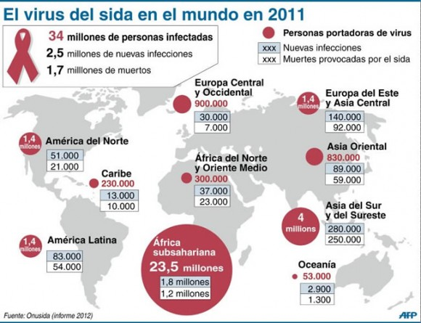
PANDEMIAS

Slide 16
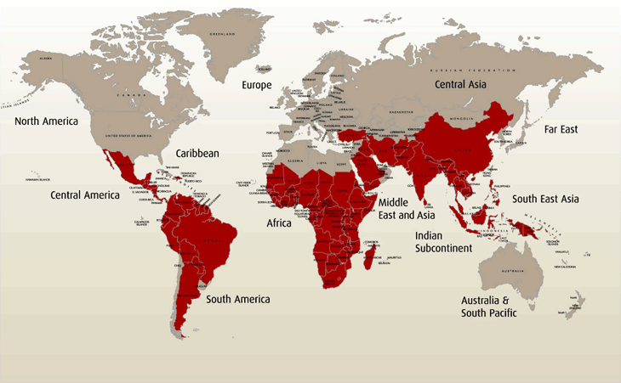
Distribución endémica da Malaria
ENDÉMICAS

Slide 17
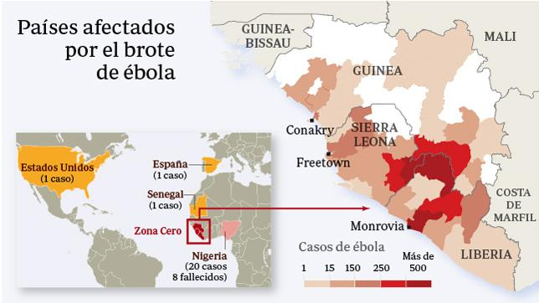
EPIDÉMIAS

Slide 18
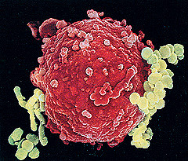
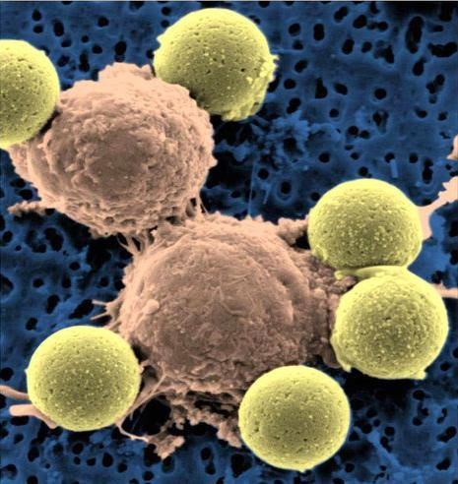
3. O sistema inmunitario. As defensas fronte aos microorganismos
Linfocito B formando anticuerpos contra las bacterias Chlamydia,
3.1 Barreiras de entrada
3.2 Resposta inmunitaria inespecífica
3.3 Resposta inmunitaria específica
www.info-farmacia.com. Microfotografía: linfocitos T atacan a células canceríxenas

Slide 19
3.1 Barreiras de entrada
É a primeira liña de defensa do organismo, consiste en:
Barreiras físicas
Químicas: pel, mucosas, líquidos corporais
Barreiras biolóxicas.

Slide 20
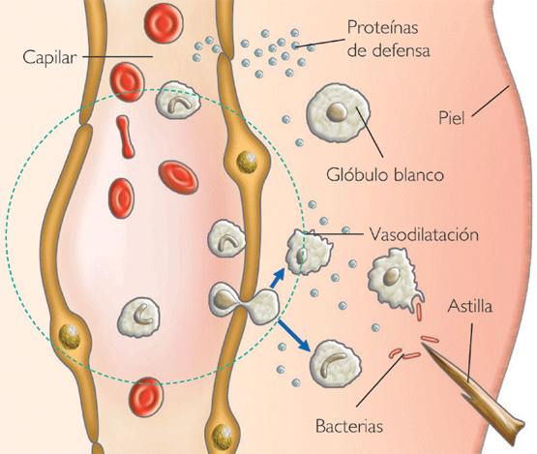
3.2 Resposta inmunitaria inespecífica
Coa entrada dos microorganismos:
Os capilares dilátanse e chega máis sangue. Caracterízase por inflamación, calor, rubor e dor.
Aumenta a permeabilidade dos capilares: libéranse líquidos como a histamina que produce inflamación e algunhas células como monocitos
Os monocitos transfórmanse en fagocitos que capturan aos axentes estraños ou patóxenos e elimínanos.

Slide 21
3.3 Resposta inmunitaria específica
Cando os antíxenos superan os niveis de defensa anteriores entran en acción outro tipo de leucocitos (glóbulos brancos): os LINFOCITOS:
Os linfocitos T: recoñecen de forma específica as células infectadas do corpo e son capaces de destruílas.
Os linfocitos B: recoñecen de forma específica cada patóxeno e producen moléculas específicas, os anticorpos que eliminan as substancias estrañas ou antíxenos.
Prodúcese a memoria inmunolóxica, os linfocitos de memoria recordan o antíxeno e a próxima vez que entren en contacto con el a resposta inmunitaria será moito máis rápida e eficaz. Xa non sufriremos a enfermidade, estamos inmunizados.

Slide 22
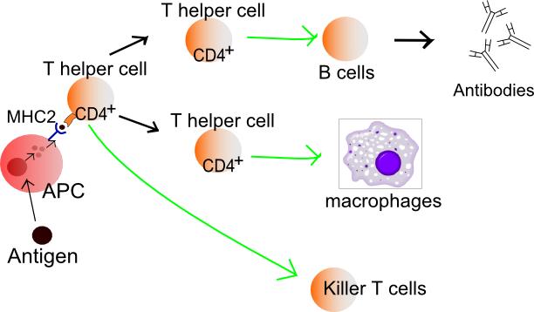
Inmunidade específica
A inmunidade específica consiste:
Linfocitos B produción de anticorpos (inmunidade humoral)
Linfocitos T actividades celulares citotóxicas ou regulatorias (inmunidade celular)

Slide 23
Algúns conceptos
Resposta inmunitaria: resposta do corpo fronte ao antíxeno.
Antíxenos: substancias estrañas que entran no organismo.
A inmunidade: resistencia que presentan os organismos fronte as infeccións causadas por patóxenos ou substancias estrañas. A Inmunidade pode ser natural ou artificial (linfocitos de memoria)
Glóbulos brancos:
  Fagocitos (monocitos, neutrófilos, eosinófilos);
  Linfocitos (T e B)
Vacina/Soro

Slide 24
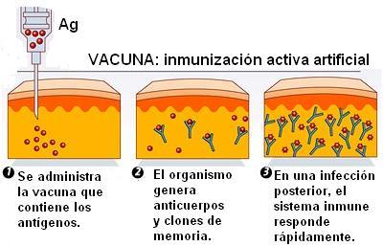
Inmunidade adquirida, adaptativa ou específica.

Slide 25
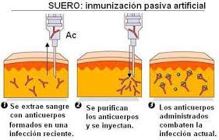
Non confundir con soro fisiolóxico

Slide 26
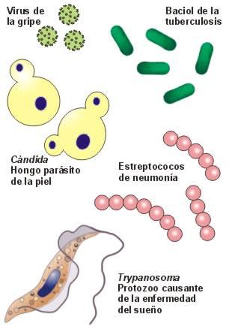
4. A prevención e o tratamento das enfermidades infecciosas
4.1 A prevención
4.2 O tratamento

Slide 27
4.1 Prevención
Inclúe varios aspectos de sentido común que dependen moito da nosa educación e información
Hixiene persoal e ambiental
A saúde sexual
A hixiene alimentaria
A vacinación
As medidas preventivas ao viaxar
O coidado das mascotas
A medicina preventiva

Slide 28
4.2 O tratamento
Cada tipo de patóxeno tratase con un tipo de medicamento
Infeccións bacterianas con antibióticos substancias excretadas por microorganismos que en cantidades moi pequenas inhiben o crecemento de bacterias.
Infeccións por virus con antivirales
Infección por fungos con antimicóticos
Infección por protozoos con fármacos específicos para cada enfermidade
Nalgúns casos empréganse os soros con anticorpos para un patóxeno concreto.
É importante non automedicarse e facer un bo uso dos medicamentos para evitar problemas como a aparición de resistencias dos microorganismos fronte aos antibióticos polo excesivo ou mal uso dos mesmos.

Slide 29
Outros fármacos
Analxésico (contra a dor).
Anestésico (para adormentar aos pacientes en cirurxía).
Ansiolítico (contra a ansiedade).
Anticolinérgico (con efectos sobre o sistema nervioso).
Anticonceptivo (para previr o embarazo).
Anticonvulsivo (contra as convulsións e outros síntomas da epilepsia).
Antidepresivo (contra a depresión).
Antihelmíntico (contra as infeccións intestinais provocadas por vermes e lombrigas).
Antihistamínico (contra lasalergias).
Antimicótico (contra os fungos).
Antipirético(contra a febre).
Antipsicótico (contra os síntomas de diferentes tipos de psicoses e doutros padecimientos mentais/emocionais).
Antídoto (contra os efectos dos velenos).
Broncodilatador (para dilatar os bronquios; no tratamento da asma e da enfermidade pulmonar obstructiva crónica (EPOC)).
Cardiotónico (para fortalecer o músculo cardíaco).
Citostático (para interromper a división celular; de utilidade no tratamento do cancro).
Hipnótico (para obter relaxación, sedación, tranquilidade ou soño en pacientes con ansiedade ou con problemas para durmir).
Hormonoterápico (para resolver desequilibrios no funcionamento hormonal).
Quimioterápico (para o tratamento de tumores cancerosos).
Relaxante muscular (para a relaxación e o alivio de dores musculares)

Slide 30
ACTIVIDADES
Pax 153
13. Cobertura vacinal
http://www.who.int/mediacentre/factsheets/fs378/es/
14. Avances biomédicos en inmunoterapia contra o cancro
http://elpais.com/elpais/2015/05/30/ciencia/1432968795_015736.html

Slide 31
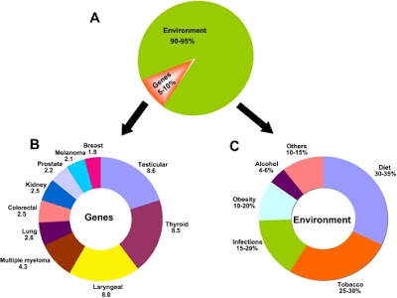
A. Porcentaxe con que contribúen os factores xenéticos e os factores ambientais no risco de contraer cancro: 5 a 10% e 90 a 95%, respectivamente.
B - Factores de risco familiares de diversos tipos de cancro.
C - Porcentaxe con que contribúen os factores de risco ambientais.
Imaxe de dsecxxicancro

Slide 32
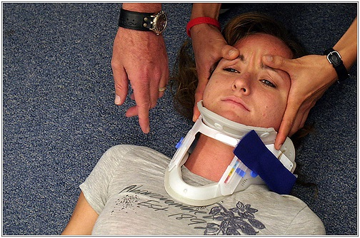
5. Enfermidades non infecciosas
5.1 Tipos de enfermidades

Slide 33
5. Enfermidades non infecciosas
Traumáticas
Metabólicas
Xenéticas ou hereditarias
Dexenerativas
Autoinmunitarias
Neoplásicas
Son responsables do 60% dos mortos no mundo; 8 de cada 10 dánse en países de baixo desenvolvemento

Slide 34
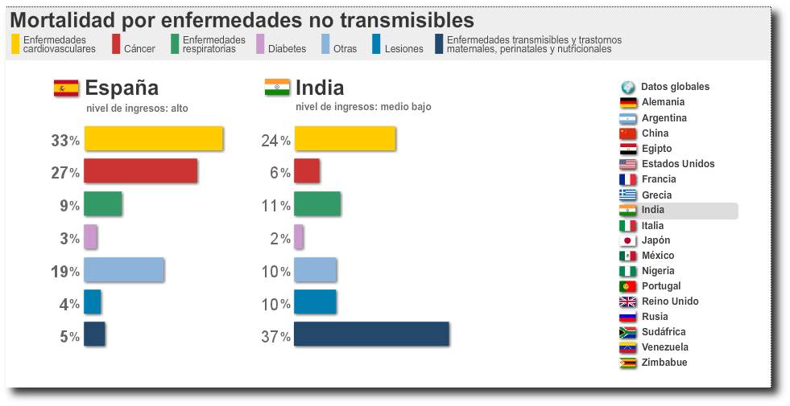
Enfermidades non infecciosas
http://www.elmundo.es/elmundosalud/documentos/2011/09/ncd.html

Slide 35

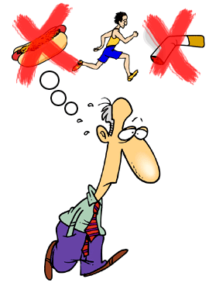
6. A prevención das enfermidades non infecciosas
6.1 Factores de risco
6.2 Hábitos de vida saudables

Slide 36
6. Prevención: factores de risco
Dietas desequilibradas: poden causar enfermidades directa ou indirectamente. As enfermidades relacionadas coa alimentación (px 38 e 39) ou trastornos asociados á alimentación:
  Intoxicacións alimentarias
  Alerxias
  Trastornos debidos a malnutrición: obesidade e desnutrición
  Trastornos da inxestión de alimentos
Factores de risco ambientais: debidas ao lugar no que vivimos ou ao traballo.
Prácticas de risco: consumo de drogas, non respectar as normas de tráfico…
Poden clasificarse en modificables (dependen do comportamento) ou non modificables (asociados ao sexo, idade ou herdanza)

Slide 37
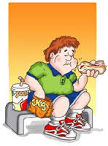
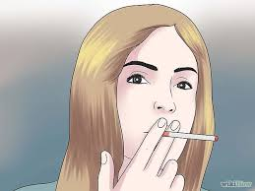
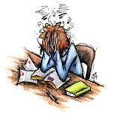
6. Prevención: hábitos saudables
Dietas desequilibradas:
Realizar exercicio físico
Descansar o tempo sanitario
Outras:
  Hixiene postural
  Protexernos da radiación solar
  Organizar ben o tempo, evitar o stres.
  …
Evitar factores de risco: consumo de drogas

Slide 38
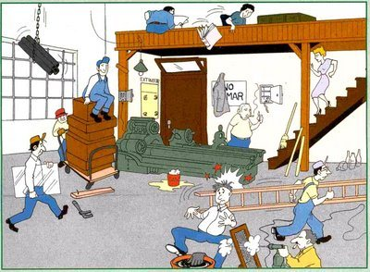
Factores de risco laboral

Slide 39
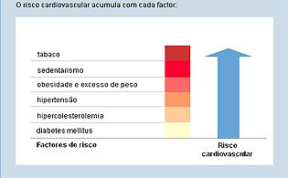
Factores de risco para enfermidades cardiovasculares
Imaxe de roche.pt

Slide 40
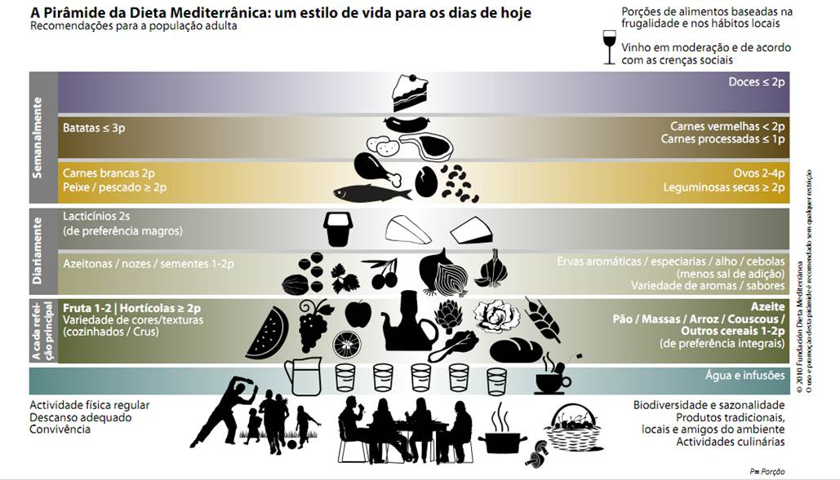

Slide 41

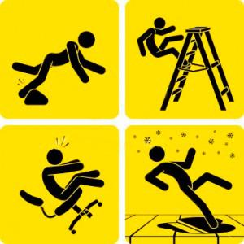
7. Os accidentes e os primeiros auxilios
7.1 Os accidentes máis frecuentes
7.2 Os primeiros auxilios

Slide 42

8. A doazón e os transplantes
8.1 Conceptos: doazón e transplantes.
8.2 As preguntas máis frecuentes
8.3 ONT Organización Nacional de transplantes
http://www.ont.es/informacion/Paginas/PreguntasFrecuentes.aspx

Slide 43
Enlaces

